Slide 1



Slide 2
chapter 08 :
서블릿 고급3

Slide 3
학습목표
서블릿 속성과 Scope
  ServletContext
  HttpSession
  HttpServletRequest
Filter API
  요청 필터
  응답 필터
url-pattern
8 가지 Listener

Slide 4
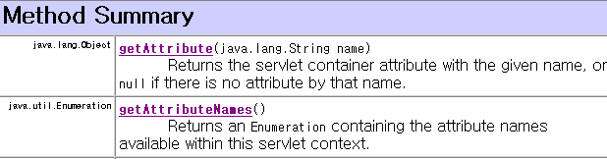
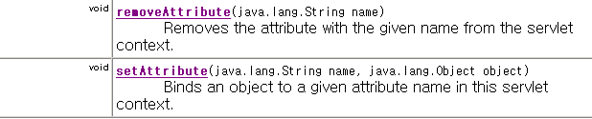
서블릿 속성과 Scope
속성 정의
3개의 서블릿 API 객체 중 하나에 설정해 놓은 객체를 의미한다.
즉 바인딩( binding)한 객체를 의미한다.
javax.servlet.ServletContext
javax.servlet.http.HttpSession
javax.servlet.http.HttpServletRequest
사용
setAttribute( String name , Object value) 로 바인딩한다.
getAttribute( String name) 으로 속성을 얻는다.

Slide 5
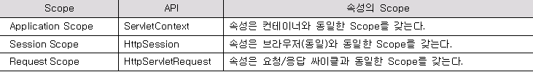
서블릿 속성과 Scope
특징
속성은 생존범위 ( Scope )를 갖는다.
Scope
용도
로그인 기능
장바구니 기능
MVC 모델의 Model 과 View의 데이터 전달

Slide 6
서블릿 속성과 Scope
Thread-safe & Not Thread-safe
로컬변수
인스턴스 변수
클래스 변수( static )
Request 속성
Session 속성
Application 속성
로컬변수
Request 속성
Thread-safe

Slide 7
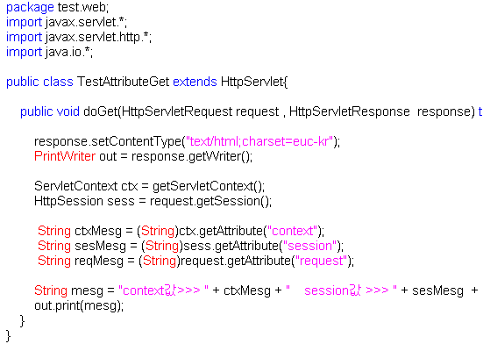
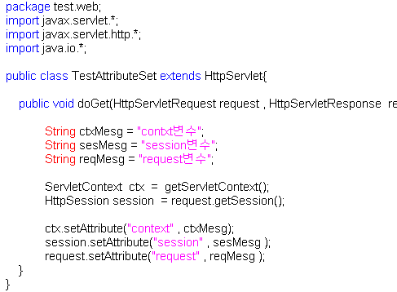
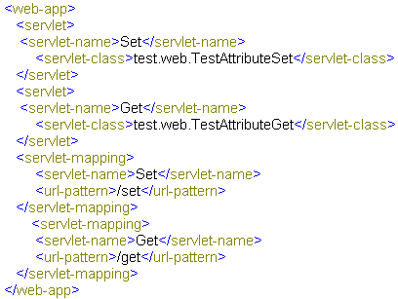
서블릿 속성과 Scope
실습 예제

Slide 8
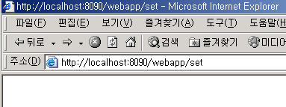
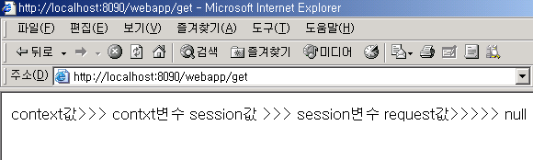
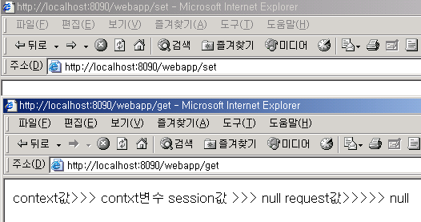
서블릿 속성과 Scope
실습 예제
동일 브라우저에서 set / get 실행
다른 브라우저에서 set / get 실행

Slide 9

Filter API
정의
필터1
필터2
필터n
Servlet
용도
Request 필터
  보안 관련 체크
  요청정보를 로그파일로 작성
  인코딩 작업
Response 필터
  응답결과를 압축
  응답결과에 내용추가/수정
  총 서비스 시간측정

Slide 10
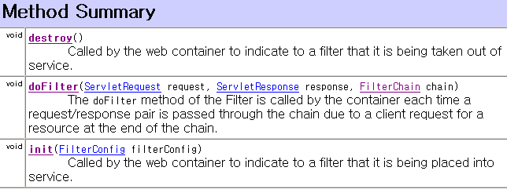

Filter API
방법
javax.servlet.Filter
javax.servlet.FilterChain , javax.servlet.FilterConfig
Filter 메소드
FilterChain 메소드

Slide 11
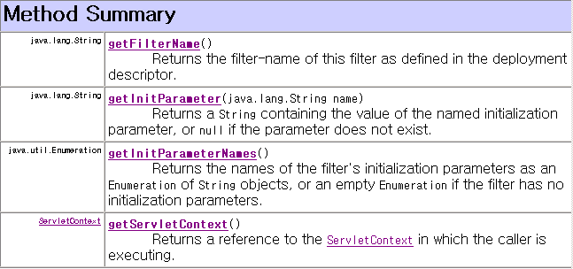
Filter API
FilterConfig 메소드

Slide 12
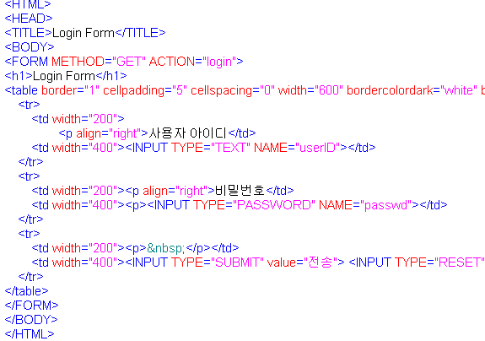
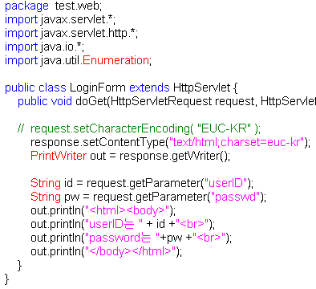
Filter API
request 필터 실습 예제

Slide 13
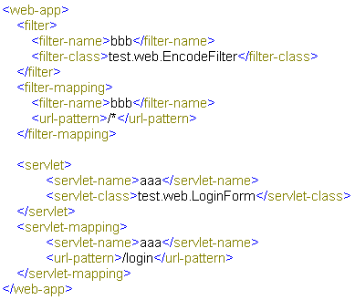
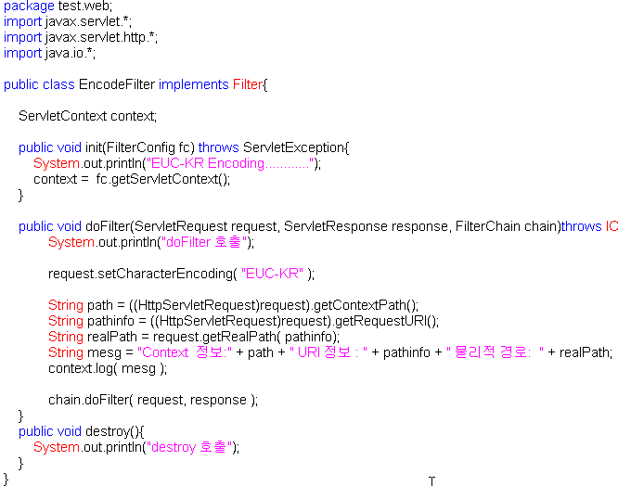
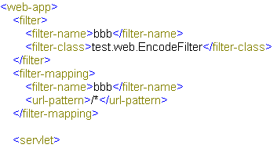
Filter API
request 필터 실습 예제

Slide 14
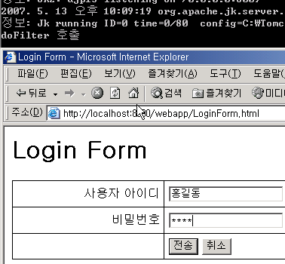
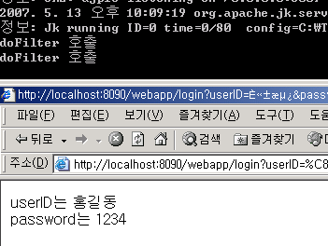
Filter API
request 필터 실습 예제

Slide 15
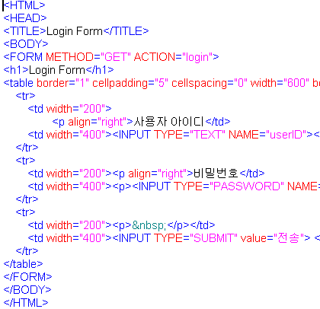
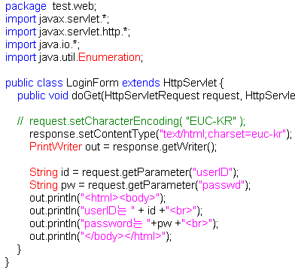
Filter API
response 필터 실습 예제

Slide 16
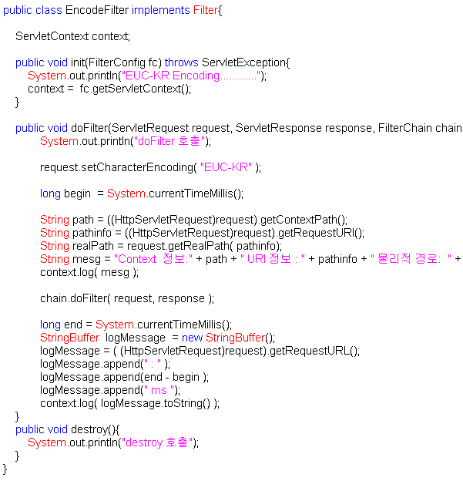
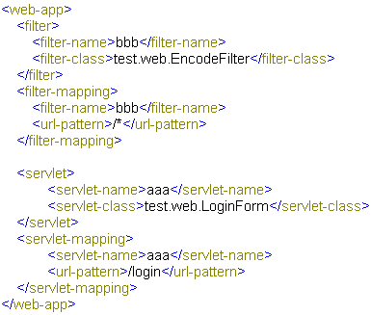
Filter API
response 필터 실습 예제

Slide 17
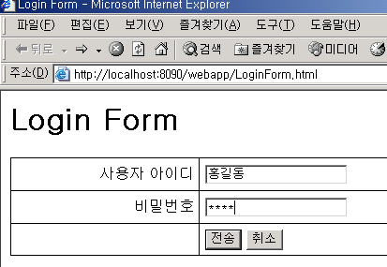
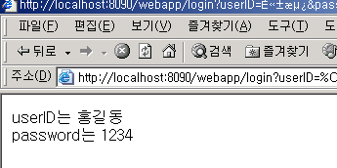
Filter API
response 필터 실습 예제

Slide 18
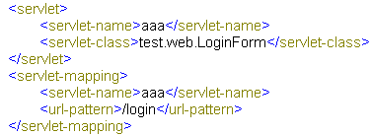
url-pattern
정의
서블릿 매핑시 사용하는 가상의 논리적인 이름이다.
반드시 / 로 시작한다.
클라이언트가 브라우저에서 요청하는 이름이다.
물리적인 이름
논리적인 이름
3가지 타입
정확히 이름까지 일치
디렉토리까지만 일치
확장자만 일치

Slide 19
url-pattern
정확히 이름까지 일치하는 패턴
<url-pattern>/hello/test</url-pattern>
디렉토리까지만 일치하는 패턴
<url-pattern>/hello/*</url-pattern>
확장자만 일치하는 패턴
<url-pattern>*.do</url-pattern>

Slide 20
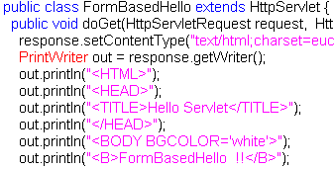
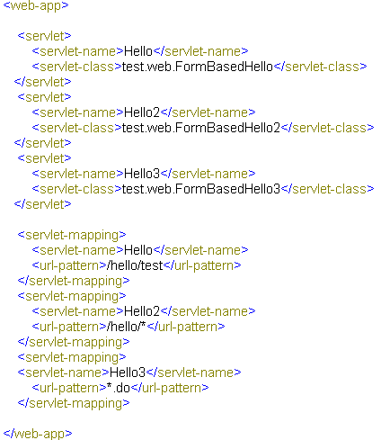
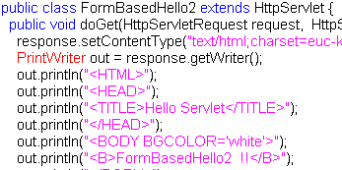
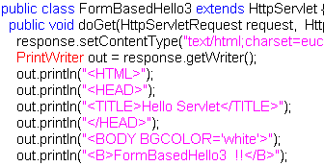
url-pattern
실습 예제

Slide 21
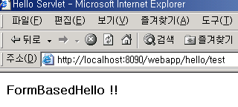
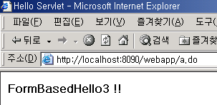
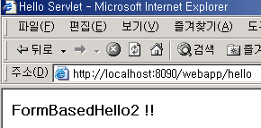
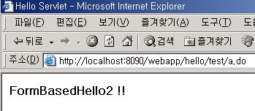
url-pattern
실습 예제

Slide 22
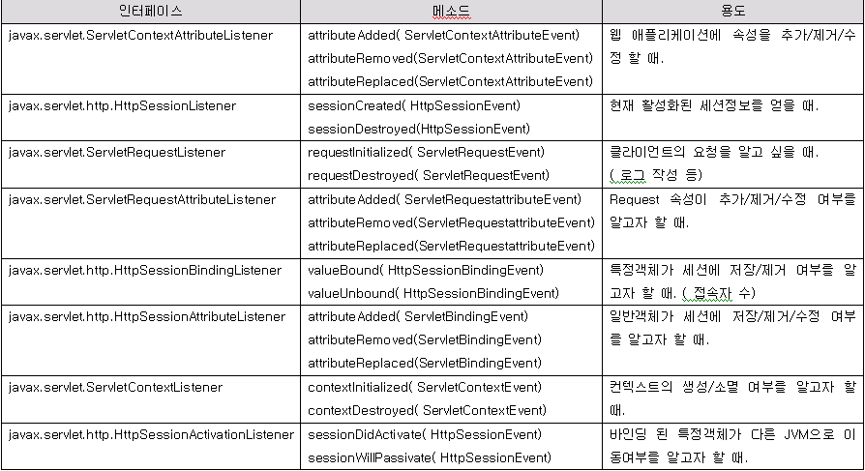
리스너
정의
자바 GUI의 Listener와 같은 역할을 한다.
종류

Slide 23
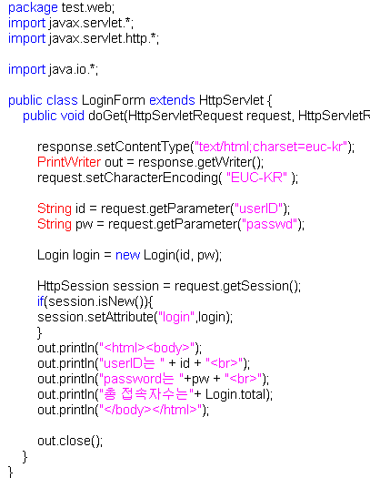
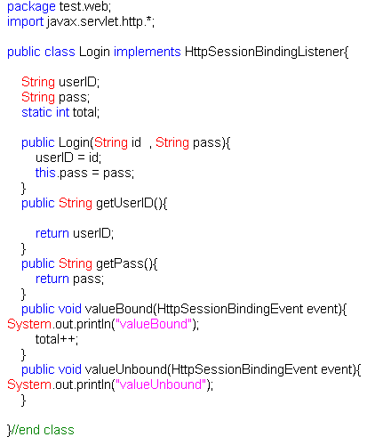
리스너
HttpSessionBindingListener 실습 예제

Slide 24
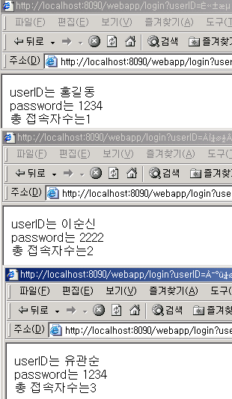
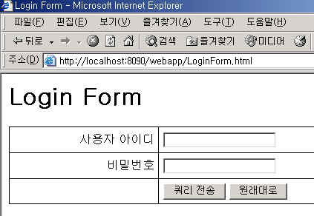
리스너
HttpSessionBindingListener 실습 예제

Slide 25
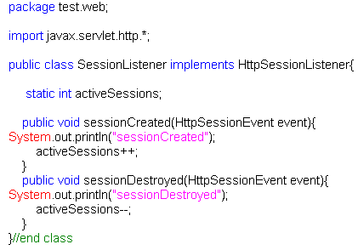
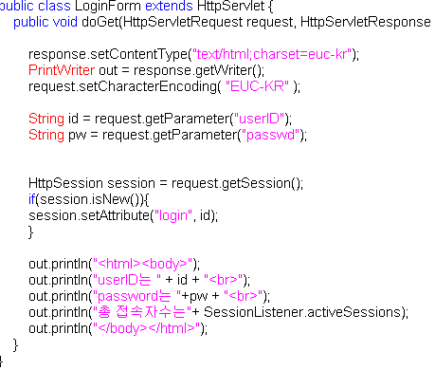
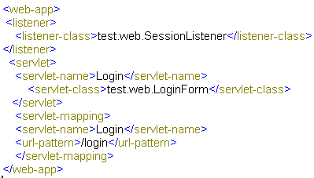
리스너
HttpSessionListener 실습 예제

Slide 26
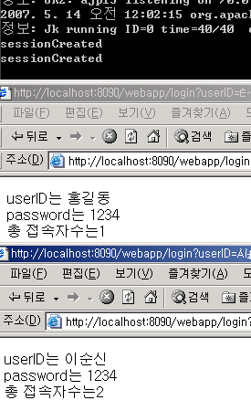
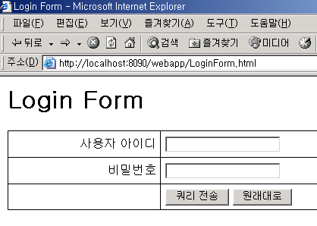
리스너
HttpSessionListener 실습 예제

Slide 27
공부한 내용
Scope 와 속성
Filter API
url-pattern
HttpSessionListener
HttpSessionBindingListener

